Slide 1
IBS - ZONA FRANCA E
ÁREA DE LIVRE COMÉRCIO

Slide 2
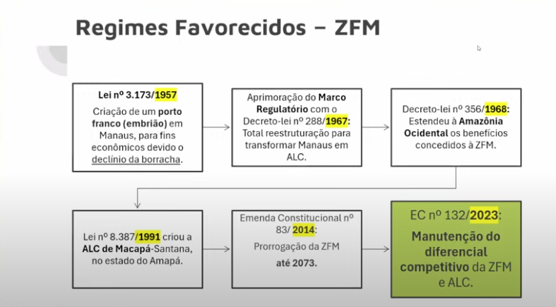

Slide 3
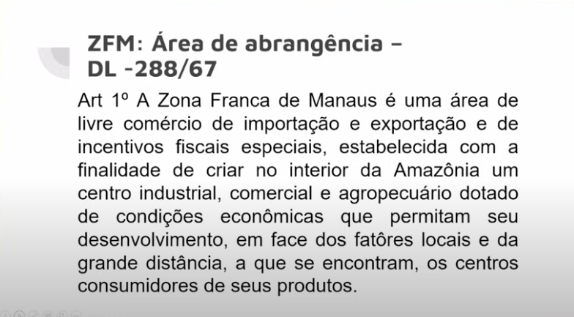

Slide 4
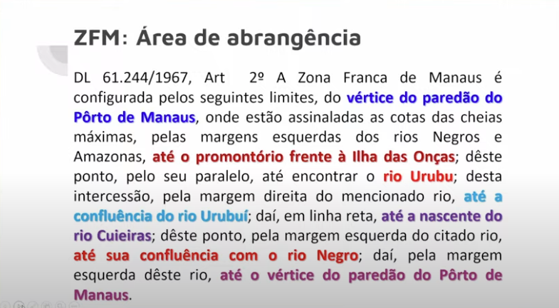
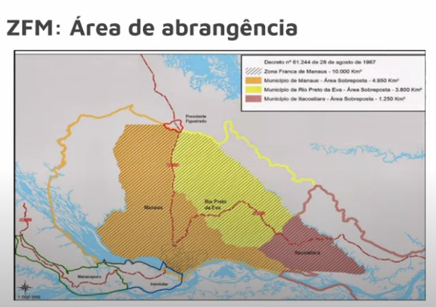

Slide 5
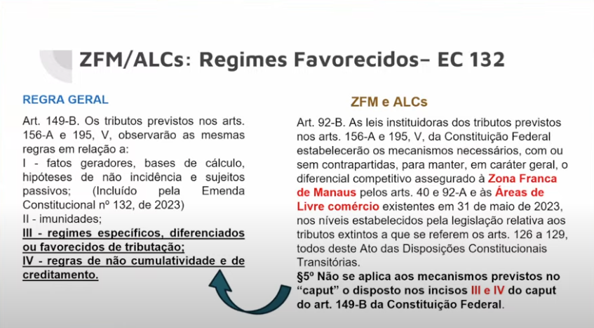

Slide 6
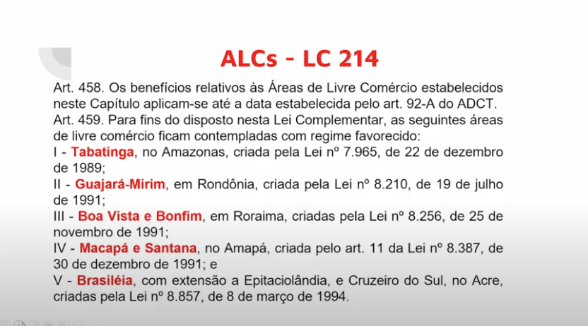

Slide 7
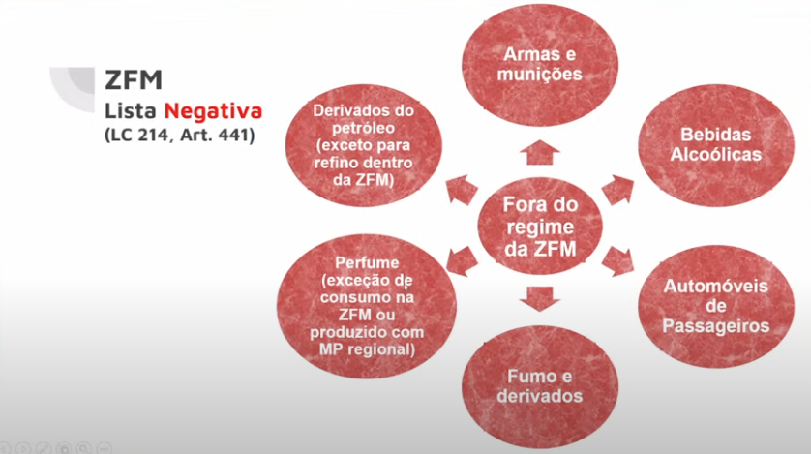

Slide 8
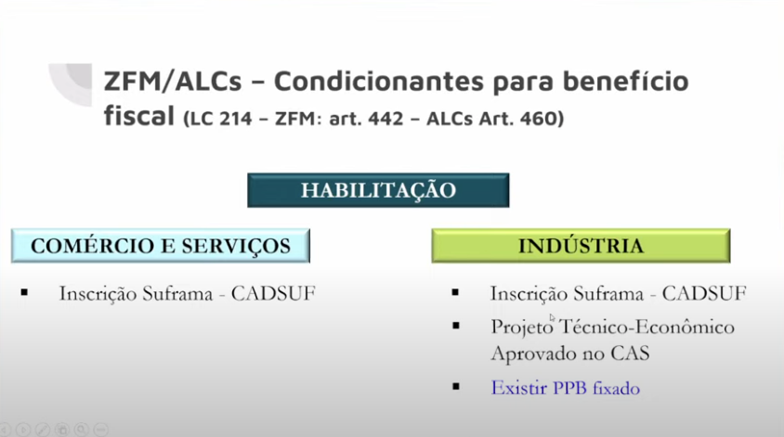

Slide 9
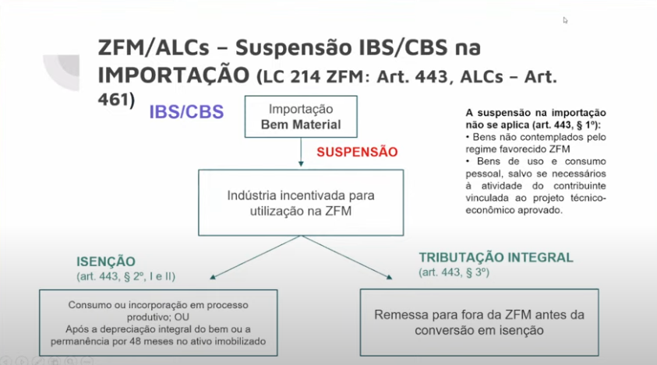

Slide 10
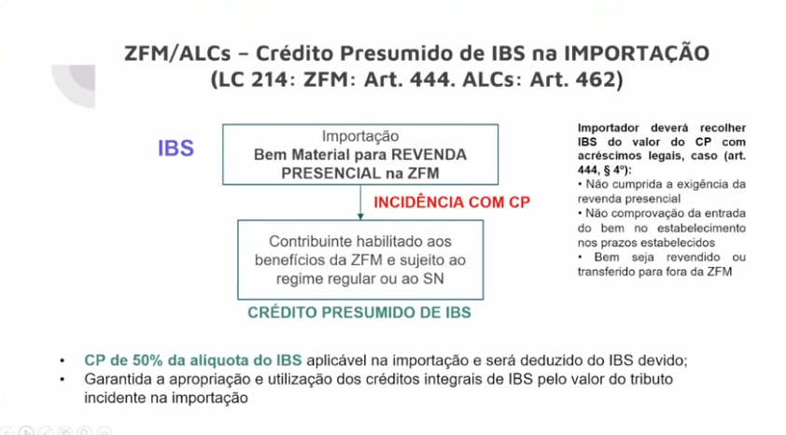

Slide 11
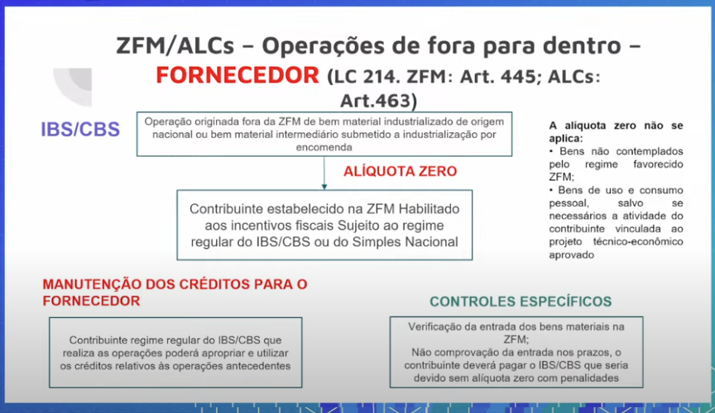

Slide 12
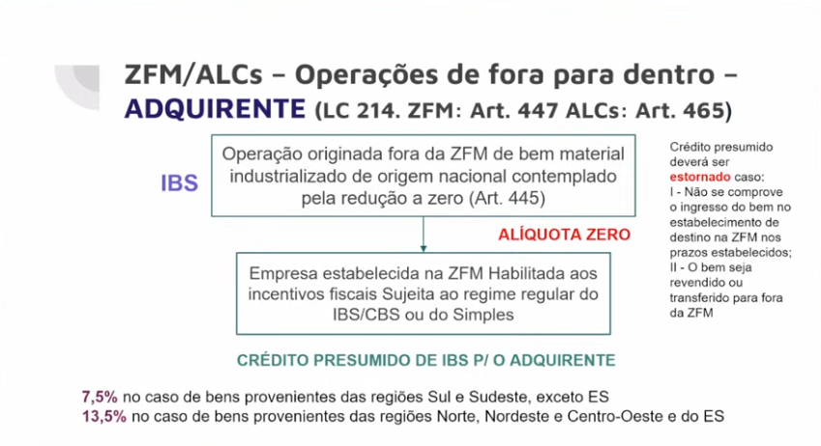

Slide 13
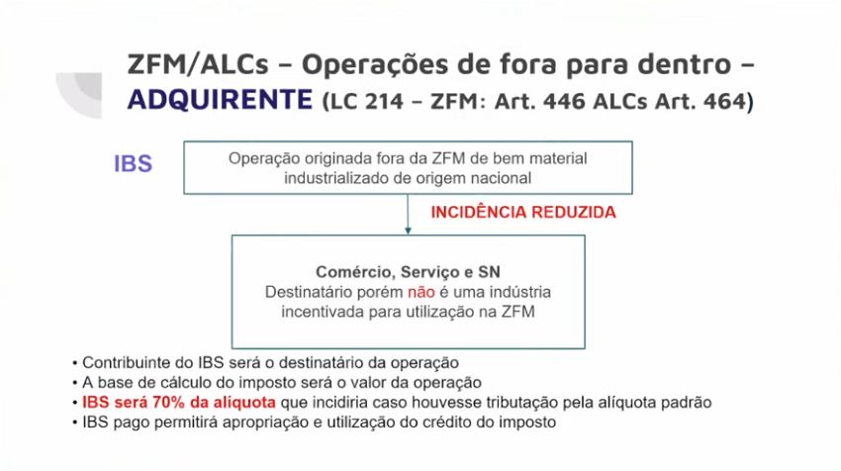

Slide 14
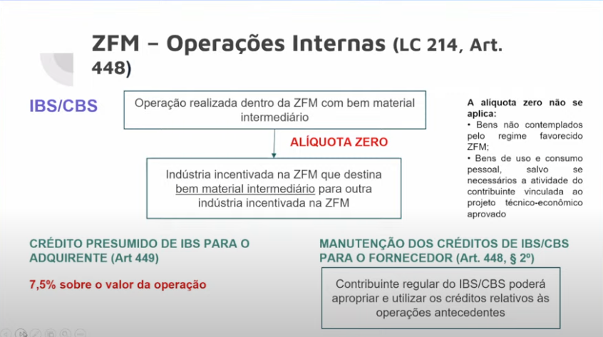

Slide 15
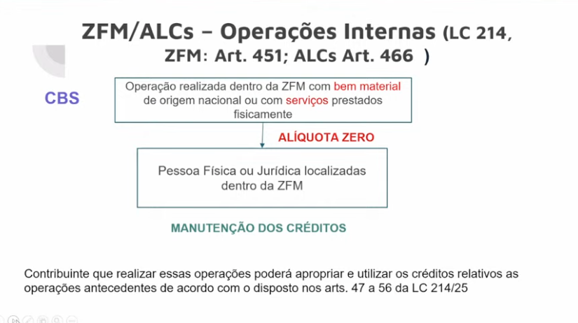

Slide 16
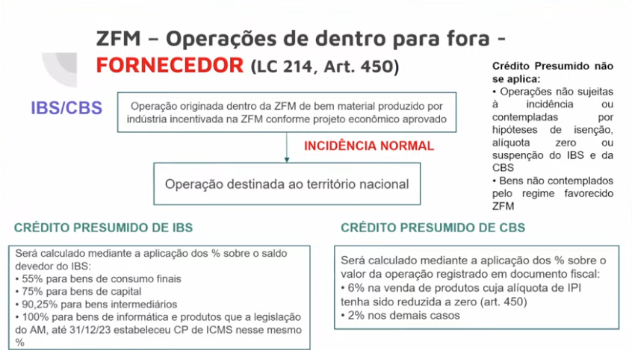

Slide 17
Clique no link abaixo a assista a Live completa sobre este tema.
19º Episódio | IBS E CBS: ZONA FRANCA DE MANAUS (ZFM) E ÁREAS DE LIVRE COMÉRCIO (ALC)
https://www.youtube.com/watch?v=-QF5UUtD0aw

